Slide 1
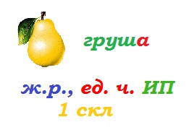
Три склонения имен существительных
Cмирнова С.И.
ИСТОЧНИК:
http://beginnerschool.ru/

Slide 2
Первое склонение:
Существительные женского и мужского
рода с окончаниями –а, –я
в именительном падеже.
Пример:
весточка, яблоня, юноша.

Slide 3
Второе склонение:
существительные мужского рода с нулевым
окончанием и
среднего рода с окончаниями –о и –е
в именительном падеже.
Пример: ученик, герой, звено, сердце.

Slide 5
Суббота – она, моя – существительное женского рода с окончанием –а в именительном падеже единственного числа. Следовательно, существительное суббота 1-го склонения
Яблоко – оно, мое – существительное среднего рода с
окончанием –о в именительном падеже
единственного числа. Следовательно,
существительное яблоко 2-го склонения.
Радость – она, моя – существительное женского рода с мягким знаком на конце, в именительном падеже единственного числа, окончание нулевое. Следовательно, существительное радость 3-го склонения

